Slide 1


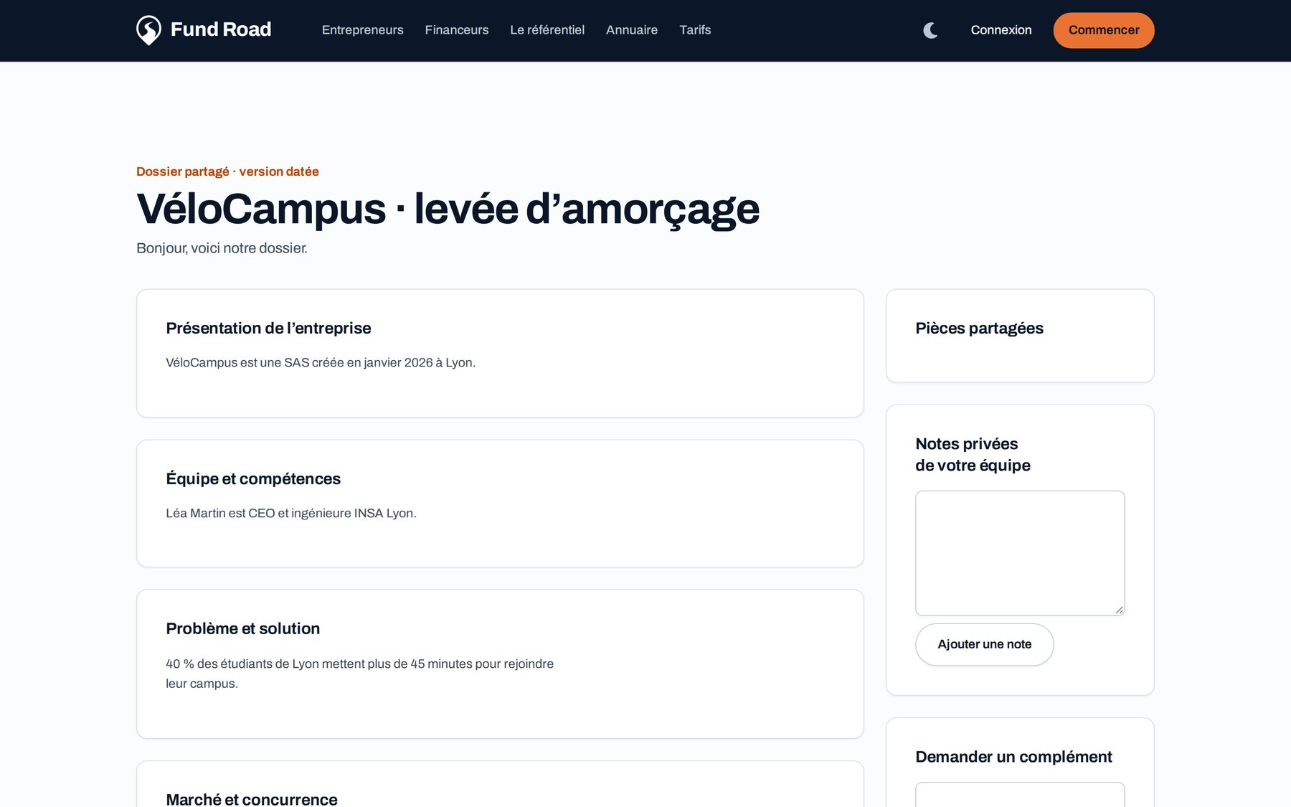
BUSINESS ANGELS ET RÉSEAUX
Moins de decks. Plus de bons dossiers.
Donnez votre ticket, vos secteurs, votre stade. Recevez des dossiers structurés, sourcés et triés selon vos critères.

Slide 2
“
Lire trente decks pour en garder deux, c’est fini.
Chaque dossier arrive au même format, avec son adéquation à vos critères.

Slide 3


Ce qui change, concrètement
Aujourd’hui
Avec Fund Road
Des dizaines de decks dans tous les formats
9 rubriques identiques pour chaque dossier
Des heures pour vérifier qu’un projet colle à votre thèse
L’adéquation à vos critères, affichée d’office
Des incohérences découvertes trop tard
Les contradictions signalées avant votre lecture

Slide 4
Un dossier lisible en cinq minutes
1
Toujours le même plan
Équipe, marché, modèle, traction, finances, besoin.
2
Les pièces jointes
Le deck et le prévisionnel, à portée de clic.
3
Vos notes privées
Partagées avec votre réseau, jamais avec la startup.

Slide 5
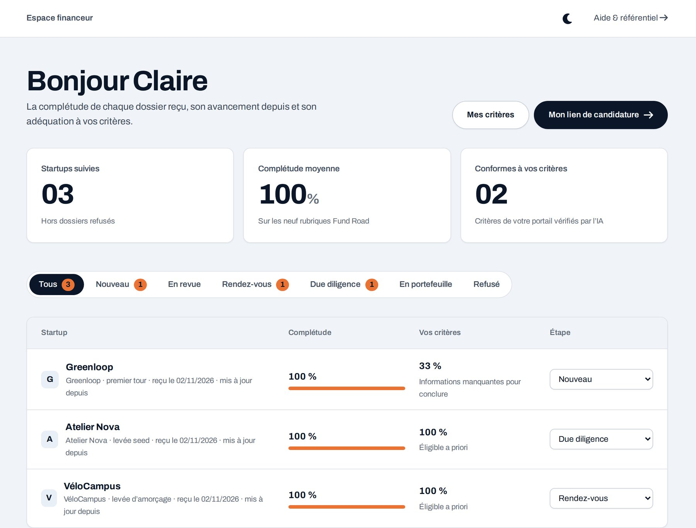
Tout votre réseau sur le même suivi
1
Adéquation à vos critères
Ce qui colle, ce qui manque, ce qui bloque.
2
Des étapes partagées
Nouveau, en revue, rendez-vous, due diligence.
3
Un seul espace
Tous les membres du réseau, les mêmes dossiers.

Slide 6
Trois étapes, pas une de plus
1
2
3
Décrivez
Recevez
Tranchez
Ticket, secteurs, stade, géographie, pièces demandées.
Des dossiers en 9 rubriques, sources citées.
Complétude et adéquation sous les yeux : creuser ou passer.

Slide 7
En chiffres
0 €
9
36
pour les business angels
rubriques par dossier
points de contrôle investisseur

Slide 8




Des règles claires, écrites noir sur blanc
IA signalée
Partage maîtrisé
Chaque passage généré par IA est marqué, à l’écran comme dans les exports.
Version datée, pièces choisies, accès révocable à tout moment.
Sources citées
Zéro commission
Chaque information renvoie à l’extrait exact du document.
Rien n’est prélevé sur les fonds levés ni sur les aides obtenues.

Slide 9
L’offre
Business angel
Réseau
Gratuit
Gratuit
Profil, critères, dossiers reçus et suivi.
Tout le réseau sur un même espace pendant le lancement.
Créez votre espace sur fund-road.com/financeurs
TVA non applicable, article 293 B du CGI.

